Slide 1
操作系统
第六章 文件管理
南京大学
计算机科学与技术系

Slide 2
主要内容
概述
文件
文件目录
文件的组织与数据存储
文件系统的其他功能

Slide 3
文件系统概览 (1)
文件系统出现的意义：
让用户像管理文件柜中的文件一样方便的管理辅助存储器上的信息
如果让用户直接操作这些信息
数据在哪？怎么记忆，怎么查询、怎恶定位？
外存怎么分配
安全性怎么保证？如何做访问控制？
。。。
文件系统：人不能理解的物理信息空间（e.g., 磁盘） → 人能理解的逻辑信息空间（文件，文件名，路径名。。。）

Slide 4
文件系统概览 (2)
文件系统的基本功能
文件的按名存取（基本功能）
文件目录的建立和维护（用于实现上述基本功能）
实现逻辑文件到物理文件的转换（核心内容）
文件存储空间的分配和管理
数据保密、保护和共享
提供一组用户使用的操作（一组系统调用）

Slide 5
6.1 文件
文件
抽象的逻辑概念
本质：由用户命名的文件名字所标识的一组信息的集合
这组信息整体构成一个具有实际意义的逻辑对应物：E.g., 一个文档，一张图片，一个程序。。。
文件这个概念存在的意义：实现按名存取
将用户从复杂的物理存储地址管理中解放出来
人无法理解的物理地址→人能理解的自然语言名字
可方便地对文件提供各种安全、保密和保护措施
实现文件的共享（同名共享、异名共享）

Slide 6
文件的分类
按用途：
系统文件、库文件、用户文件等
按保护级别：
只读文件、读写文件、不保护文件等
按信息流向：
输入文件、输出文件、输入/输出文件
按存放时限：
临时文件、永久文件、档案文件
按存放设备类型：
磁盘文件、网络文件、光盘文件

Slide 7
文件的命名
各操作系统的文件命名规则略有不同，在文件名字的格式（如合法字符集不同、是否区分大小写等）和长度上存在差异
通常，文件名字由文件名和扩展名组成，中间用“.”分隔。前者标识文件内容、后者标识文件特性。
通配符：“?”代表任何一个符合文件命名要求的合法字符，“*”代表任何一个合法的字符串。

Slide 8
Unix文件类型
普通文件
ASCII/二进制
目录文件
实现按名存取的辅助文件
设备文件
块设备文件
字符设备文件
有名管道文件
Socket套接字文件

Slide 9
文件的属性
用于文件的管理控制和安全保护
分为：
基本属性：文件名、所有者、授权者、长度等
类型属性：普通文件、目录文件、系统文件、隐式文件、设备文件等
保护属性：读、写、可执行、可更新、可删除、可改变保护、归档等
管理属性：创建时间、最后存取时间、最后修改时间等

Slide 10
文件的保护属性
文件保护目标：
防止系统崩溃所造成的文件破坏
定时转储
多副本
防止文件主和其他用户有意或无意的非法操作所造成的文件不安全性
文件保护属性-访问控制
所有者权限
其他用户权限
文件类型
(-, d, l, b/c)
-
r
w
x
r
-
x
-
-
x

Slide 11
文件的使用接口
用户接口
控制台命令，如DOS命令：dir，cd等
图形接口: 文件、文件夹等图标
程序接口：文件相关系统调用
建立文件
打开文件
读/写文件
文件控制
关闭文件
撤消文件
…

Slide 12
6.2 文件目录
什么是文件目录：
文件系统建立和维护的关于系统的所有文件的清单，每个目录项对应一个文件的信息描述，该目录项又称为文件控制块(FCB)。
作用：实现文件的按名存取→方便用户组织、管理文件
目录管理
负责查找文件名对应文件的FCB，进而找到需要访问的文件，及进行访问权限检查等工作

Slide 13
文件控制块信息
文件存取控制信息，如文件名、用户名、文件存取权限等
文件结构信息，文件逻辑结构、文件的物理结构等
文件使用信息，已打开该文件的进程数、文件的修改情况等
文件管理信息，文件建立日期、文件访问日期等

Slide 14
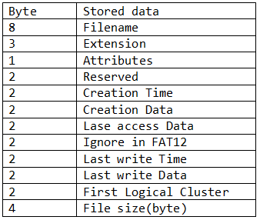
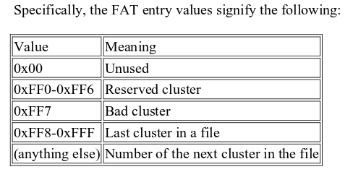
文件控制块举例
FAT12 文件控制块

Slide 15
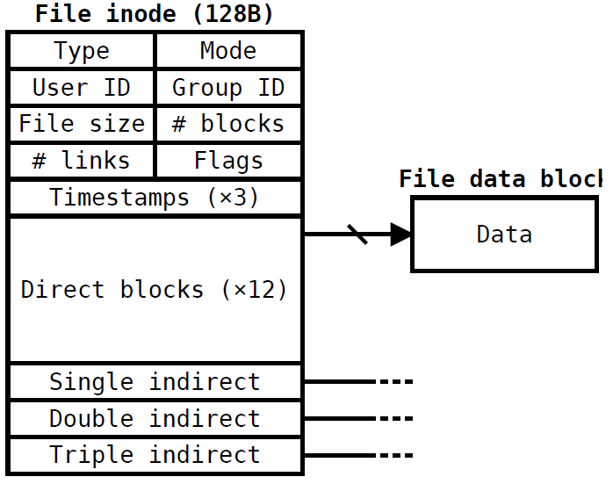
文件控制块举例
UNIX文件控制块

Slide 16
文件目录
目录文件：存放目录项的文件
文件路径中的每一个中间节点都对应一个目录文件
\usr\local\1.txt: \, usr, local三个目录文件
如何实现文件的按名存取
目录文件→目录项(FCB)→ 下一级目录文件/文件(stop)
通过FCB所记录的文件（或目录文件）的相关信息（如文件信息存放的相对位置或文件信息首块的物理位置）依次存取该文件的内容

Slide 17
层次目录结构（树状）
桌面
桌面
我的电脑
我的电脑
软盘
软盘(A:)
／
本地磁盘C:
本地磁盘(C:)
本地磁盘D:
本地磁盘(D:)
dev
usr
lib
etc
home
var
user1
user1
user2
user2
fei3
tty00
tty01
getty
passwd
…
…
fei4
fei5
CD驱动器
CD驱动器(E:)
bin
lib
man tmp
fei1
fei2
…
…
testfile.c
B
网络邻居
网络邻居
myfile.c
回收站
回收站
Linux和Windows层次目录结构
…
…

Slide 18
层次目录结构（树状）
树形目录结构
倒置树的根称为根目录，从根向下，每一个树枝为一个子目录（一个目录文件），而树叶则为文件
每一级目录中的项既可以是下一级目录的说明，也可以是文件的说明，形成层次关系
文件的全名，应该从根目录开始，到该文件名为止，目录路径+文件名。
例，/user/include/testfile.c
优点：
较好地反映现实世界数据集合之间的层次关系
不同文件可以重名，只要不在同一个目录中
容易以目录为单位进行文件的保护、保密和共享

Slide 19
Unix目录结构
685 ．
Unix目录项
找到文件inode号，就能找到文件数据在磁盘上的位置，就能读取相应文件
100 ．．
941 A
文件名
inode号
inode: Unix中的文件控制块
270 ．
270 fei1
250 ．
14个字节
2个字节
685 ．．
250 fei2
685 ．．
302 myfile.c
770 fei3
302 myfile.c
usr
home
770 ．
685 ．．
xyz
A
fei3
345 fei4
565 fei5
fei4
fei5
fei1
fei2
345 ．
565 ．
testfile.c
B
770 ．．
770 ．．
myfile.c
myfil
302 testfile.c
824 B
(a)用户角度目录结构
(b)系统角度目录链接
不同角度的目录结构

Slide 20
6.3文件的数据组织与存储
文件存储相关的概念
卷：存储介质的物理单位，如一张光盘
对于存储介质和存储设备可分离的存储器，物理卷和物理设备不总是一致
块：存储介质上连续信息所组成的一个区域，也叫物理记录，是主存储器与辅助存储器进行信息交换的单位
不同类型的存储介质，块大小通常不同
同一类型的存储介质，块大小也可不同
逻辑记录：文件中按信息在逻辑上的独立含义划分的一种信息单位，应用程序处理的单位

Slide 21
文件的结构
所谓结构：文件信息的组织方式
两个方面：
逻辑结构 (用户理解、处理的文件结构)
用户角度出发
抽象的信息组织方式
物理结构 ( 机器理解、处理的文件结构)
存储设备角度出发
物理数据组织方式

Slide 22
文件的逻辑结构
用户眼里的文件信息组织方式
逻辑结构分类
流式文件
指文件内的数据不再组成记录，只是依次的一串信息集合（无结构）
例如：txt文档、视频文件等
读指针、写指针： read，write，seek
记录式文件
一种有结构的文件，包含若干逻辑记录
逻辑记录是按信息在逻辑上的独立含意划分的一个信息单位
例如：注册表文件等

Slide 23
文件的逻辑结构
记录式文件中逻辑记录和存储块的关系
一个快可以包换多个记录，一个记录可以跨越多个块
成组操作：多个记录合并成一组写入一个块
分解操作：反之
用户缓冲区
系统缓冲区
逻辑记录1
物理记录
逻辑记录
逻辑记录2
逻辑记录3
节省存储空间、提高I/O效率

Slide 24
文件的物理结构
文件在物理存储空间中的存放方法和组织关系。
文件的存储结构涉及：
块（物理记录）的划分、记录的排列、索引的组织、信息的搜索
常见的构造物理结构的方法：
计算法，设计映射算法，如线性计算法、杂凑法将逻辑地址（记录键）转换成对应的物理地址。
指针法，设置专门的指针，指明相应记录的物理地址或表达各记录间的关联关系。

Slide 25
文件的物理结构
常见的文件物理结构
顺序文件，连续存储
连接文件，非连续存储
直接文件，非连续存储
索引文件，非连续存储
连续和非连续对比
联想：内存管理中的连续存储和非连续存储

Slide 26
顺序文件
文件中逻辑上连续的信息顺序存放到存储介质上相邻的块中
特点：逻辑记录顺序和物理记录顺序完全一致的文
优点:顺序存取快
缺点：查询慢、增删文件困难，浪费空间？
顺序文件变种:
紧凑顺序文件、扩展顺序文件、连接顺序文件、划分顺序文件

Slide 27
连接文件
使用连接字或指针来表示文件中各记录之间的串联关系，又称串联文件
连接结构的优缺点
优点：增、删、改相对简单
缺点：指针和数据混存；下一个物理块的地址依赖于上一块
文件目录项
0

Slide 28
直接文件
在记录的关键字与其存储的物理地址之间建立某种对应关系（通常采用散列函数），又称散列文件
关键问题，对应关系的冲突问题
直接散列法，将记录键作为记录的存取地址

Slide 29
直接文件
问题描述：
目录文件中，如何由文件名或子目录名找到对应的目录项存放的物理地址？
步1：构造哈希函数
设文件名为8个ASCⅡ字符。构造的hash函数为模2加“⊕”，求已知文件名的ASCⅡ字符值的模2加值作为该文件的FCB所在物理块在目录文件中的索引A，那么，
A= (a1⊕a2⊕…⊕a8)

Slide 30
直接文件
步2：建立目录文件
目录文件采用索引结构，建立文件时由哈希函数求出文件名的hash值A，
凡A值相同的文件的FCB都存放在同一个物理块。磁盘的物理块号存放在索引表中的相对位置应等于A值
步3：查找文件
根据给定文件名，由哈希函数算出该文件的FCB所在物理块号在索引表中的相对位置A。根据A就可找到该FCB所在物理块号
把这个物理块读入主存缓冲区，用文件名逐个比较，找出要求的FCB。
目录文件
26号物理块
0
file1文件控制块
file2文件控制块
A=10
10
26

Slide 31
直接文件
步4：溢出处理
物理块中存放的FCB是有限的，建立目录文件时，如果A值相同的文件数目超过物理块能容纳数时，产生溢出。
溢出时，系统再申请一个盘区，该区物理块号放在A+k的索引表目中，k是位移常数（质数）。
第二块盘区也溢出，则申请第三块，块号放在A+2×k表目中，依此类推。
查找目录时，如第一块找不到可找A+k表目中的物理块号，读出后继续比较，依次类推。

Slide 32
索引文件
系统为每个文件建立索引表，指示文件数据所在的物理盘块号
无键索引表
索引表是文件所在盘块号的序列
适用于流式文件
有键索引表
索引表包括记录键及其磁盘块号

Slide 33
索引文件
索引表示例
盘块号
记录键
盘块号
文件
控制块
块
文件
控制块
块
Key 1
Key 2
块
块
…
(b)有键索引表
…
…
…
(a)无键索
引表
…
Key N
块
块
两种索引文件结构示意图

Slide 34
UNIX/Linux多重索引结构
0
1
…
…
…
2
3
4
0
…
5
0
…
6
…
127
…
7
127
…
…
8
0
与内存分页机制的索引结构有什么异同？
9
…
0
0
10
127
…
…
…
11
127
127
12
0
0
…
…
…
…
127
127
0
…
…
…
0
127
…
…
…
127
0
…
127
…
…
0
…
…
127

Slide 35
文件系统其它功能的实现
6.4.1 文件系统调用的实现
6.4.2 文件共享
6.4.3 文件空间管理
6.4.4 主存映射文件
6.4.5 虚拟文件系统

Slide 36
文件系统调用的实现
文件系统提供给用户程序的一组系统调用
创建
打开
关闭
撤销
读、写
共享等
通过这些系统调用用户能获得文件系统的各种服务。

Slide 37
文件系统的基本结构
文件系统磁盘结构（静态结构）
超级块：通常占用1#号块
索引节点区：通常位置，2#～k+1#块
数据区：通常位置紧随索引节点区
几个文件系统相关的重要数据结构（动态结构，内存中）
用户打开文件表
系统打开文件表
内存活动inode表

Slide 38
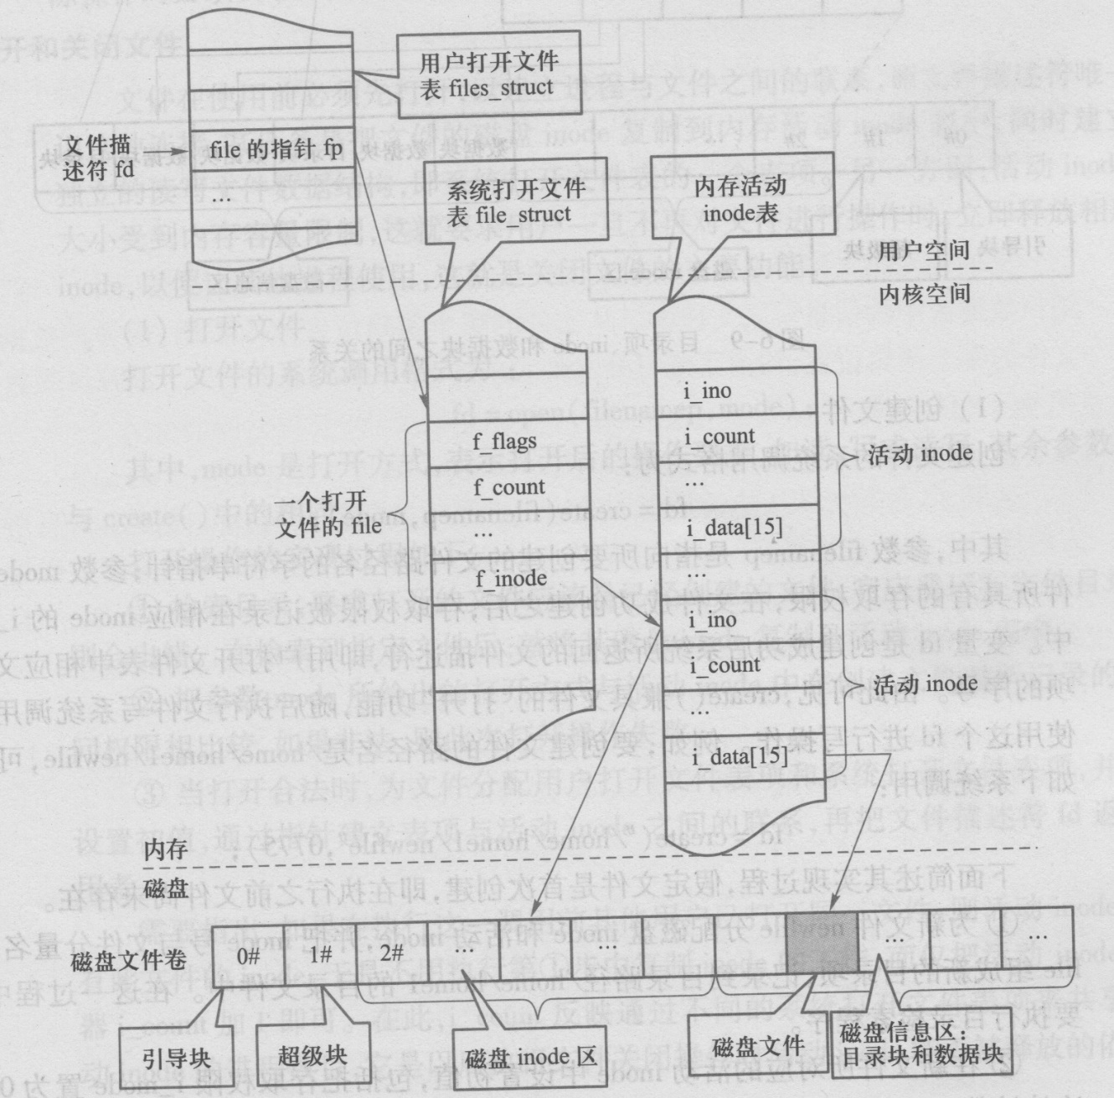
文件系统内部结构
Unix为例

Slide 39
文件系统内部结构
目录项、inode和数据块的关系
inode 文件名
inode
inode 文件名
inode
inode
…
…
inode
…
磁盘文件卷
0#
1#
2#
…
…
数据块
数据块
目录块
…
数据块
数据块
目录块
引导块
超级块
磁盘inode区
磁盘
文件
磁盘信息区：
目录块和数据块

Slide 40
文件系统调用-文件创建
C语言格式为：
int fd, mode;
char *filenamep;
fd = create (filenamep, mode);
实现步骤
为新文件分配索引节点和活动索引节点，并把索引节点编号与文件分量名组成新目录项，记到目录中。
在新文件所对应的活动索引节点中置初值，如置存取权限i_mode，连接计数i_nlink等。
分配用户打开文件表项和系统打开文件表项，置表项初值。包括在f_flag中置“写”标志，读写位移f_offset清零。把各表项及文件对应的活动索引节点用指针连接起来，把文件描述字返回给调用者

Slide 41
文件系统调用-文件删除
文件删除：
删除系统调用形式为，unlink(filenamep)
在执行删除时，必须要求用户对该文件具有“写”操作权
文件删除实现：
把该文件对应的目录项从所在的目录文件中除去，同时将目录项中i_link分量减1，如果i_link为零，则还要将此文件占用的存储空间释放。

Slide 42
文件系统调用-文件打开
C语言格式为：
int fd, mode;
char * filenamep;
fd = open (filenamep, mode);
实现步骤
检索目录，把对应的外存索引节点复制到活动索引节点表中。
根据输入参数mode值核对权限，如果非法，则打开失败。
为文件分配用户已打开表项和系统已打开表项，并为表项设置初值。通过指针建立表项与活动索引节点间联系。最后，返回用户已打开文件表项的序号（即文件描述字）。

Slide 43
文件系统调用-文件关闭
C语言格式为：
int fd
fd = close (fd);
实现步骤
根据fd找到用户已打开文件表项，再找到系统已打开表项。释放用户已打开文件表项；
将系统已打开文件表项中的f_count减1，若非零，则还有进程共享此表项，直接返回；否则，释放此表项，并找到与之关联的活动索引节点；
将活动索引节点中的i_count减1，若非零，则还有用户进程正使用该文件，直接返回，否则，讲活动索引节点内容写回磁盘索引节点分区，并释放该活动索引节点。

Slide 44
文件系统调用-读文件
C语言格式为：
int nr, fd, count;
char buf []
nr = read (fd, buf, count);
实现步骤
根据f_flag中的信息，检查读操作是否合法，再根据当前位移量f_offset值，需读出的字节数，以及活动索引节点中i_addr指出的文件物理块存放地址，计算出相应的物理块地址，并读到缓冲区中，然后拷贝到bufp指向的用户主存区。

Slide 45
文件系统调用-读文件
fp
…
f_flag(r/w)
f_flag(r/w)
f_flag(r/w)
i_mode(x)
f_count(1)
f_count(1)
f_count(1)
fd
i_nlink(1)
f_offset(0)
i_addr(40)
f_inode
文件描述符
用户打开文件表
系统打开文件表
活动inode表
物理块
读操作时文件数据结构的关系

Slide 46
文件系统调用-写文件
C语言格式为：
int nr, fd, count;
char buf []
nw = write (fd, buf, count);
buf是信息传送的源地址，即把buf所指向的用户主存区中的数据写入到指定文件中。

Slide 47
文件系统调用-随机存取
C语言格式为：
long lseek;
long offset;
int whence, fd;
lseek (fd, offset, whence);
文件描述字fd必须指向一个用读或写方式打开的文件，当whence是“0”时，则f_offset被置为offset，当whence是“1”时，则f_offset被置为文件当前位置加上offset。

Slide 48
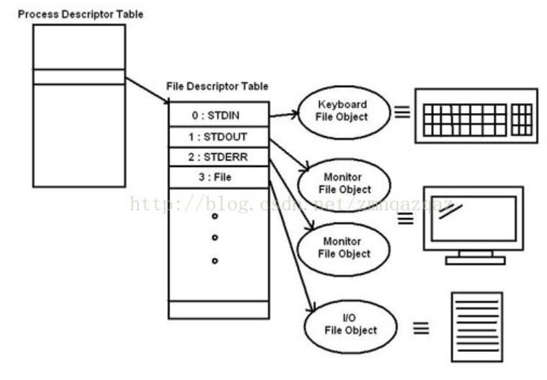
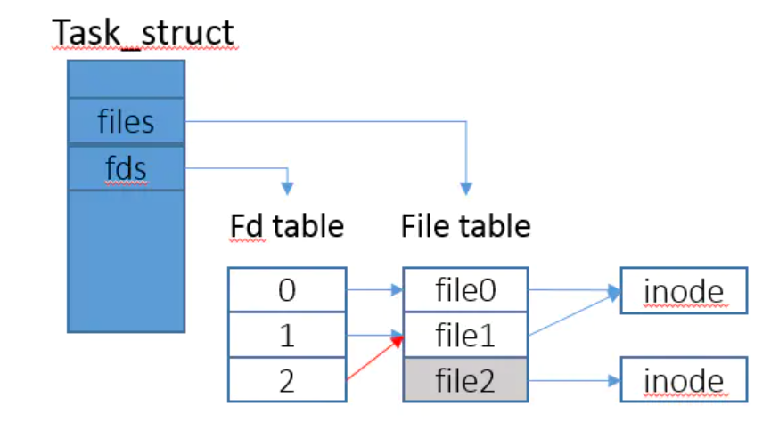
文件系统调用-重定向
用户打开文件表
0，1，2特殊项
STDIN、STDOUT、STDERR
I/O重定向
修改用户打开文件表项
→指向新的系统打开文件表项
Shell:ls /bin > testfile.tx
系统调用：int dup2(int oldfd, int newfd);

Slide 49
文件共享
文件共享是指不同用户（进程）间共同使用同一个文件。
文件共享还可以节省大量的外存空间，有效减少文件复制而增加的访问外存次数
UNIX系统中常见的共享文件方式：
静态共享（用户角度）
链接
符号链接共享（能够跨越不同的文件系统）
动态共享（进程角度）

Slide 50
文件静态共享
链接文件系统调用形式：
char * oldnamep, * newnamep;
link (oldnamep, newnamep);
实现：
检索目录找到oldnamep所指向文件的索引节点编号；
再次检索目录找到newnamep所指文件的父目录文件，并把上一步中获得的索引节点编号与newnamep构成一个新的目录项，加入到此目录文件中；
将对应索引节点连接计数分量i_nlink加一。

Slide 51
文件静态共享
文件解除链接调用形式：
unlink(namep)
实现：
解除链接与文件删除为同一系统调用。删除文件是从文件所有者角度看，解除文件链接是从共享文件的其他用户角度讲看。每次执行，将对应的文件目录项中i_nlink值减1
当i_nlink为零时，实际删除文件

Slide 52
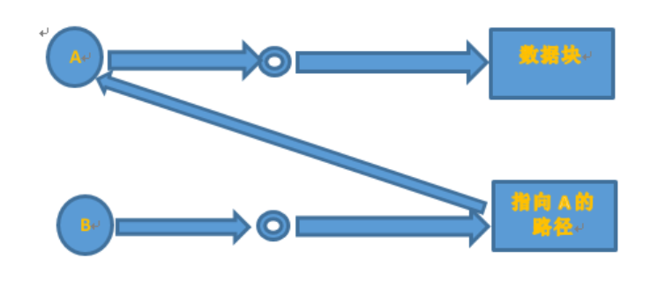
文件符号链接共享
又称软链接，本身就是一个文件，它存放着所要链接文件的路径名，即它和指向的源文件的i节点号不相等
文件内容即目标文件路径
ext2文件系统中，当路径名长度<60时，路径名存放在inode中，不再另外占用数据块
优点：可跨文件系统

Slide 53
文件动态共享
文件动态共享是指系统中不同的用户进程或同一用户的不同进程并发访问同一文件。
共享关系只有当用户进程存在时才可能出现，一旦用户的进程消亡，其共享关系即自动消失。
文件的每次读写由一个读/写位移指针指出当前的读写位置。
使用同一文件位移指针？
使用不同文件位移指针？

Slide 54
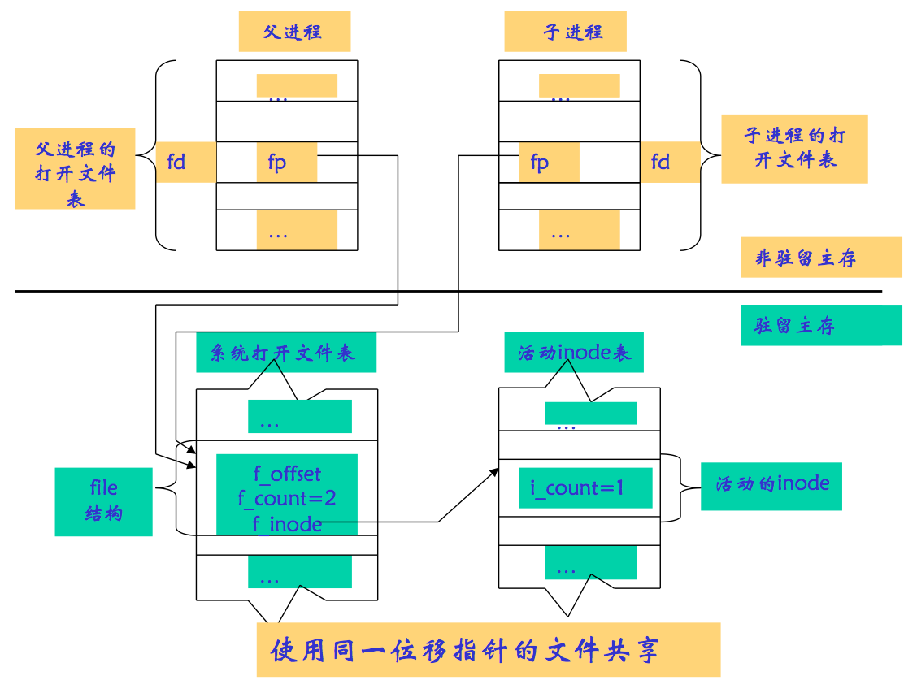
父子进程文件动态共享

Slide 55
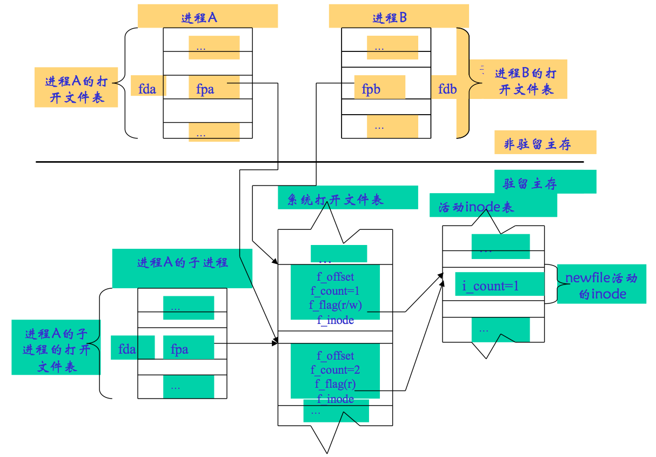
非父子进程文件动态共享
使用不同位移指针的文件共享

Slide 56
虚拟文件系统
目标
同时支持多种文件系统
系统中可安装多个文件系统
为用户提供一致的接口
提供网络共享文件支持
可扩充新的文件系统
基本思路：
对多个文件系统的共同特征进行抽象，形成一个与具体文件系统无关的虚拟层，并在此层上定义对用户的一致性接口。

Slide 57
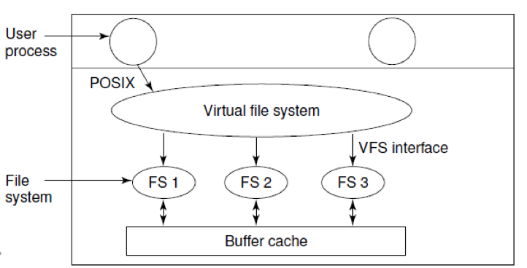
虚拟文件系统

Slide 58
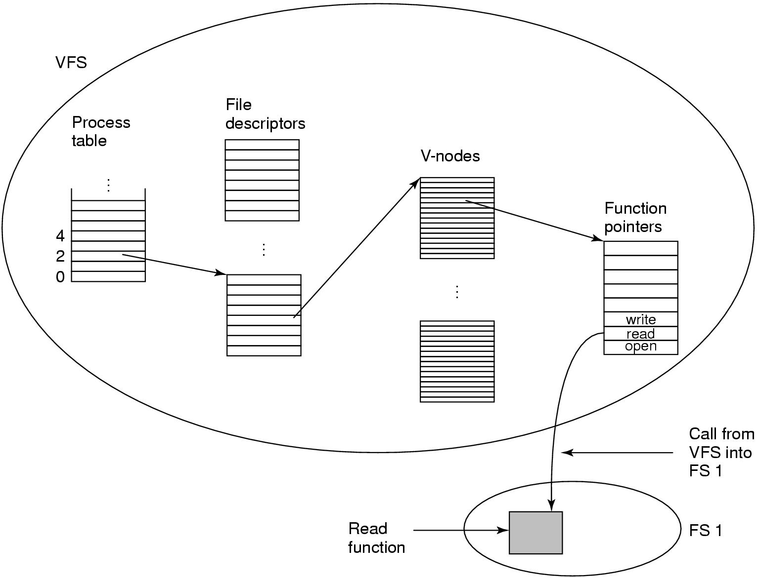
虚拟文件系统
分层：应用层、虚拟层、实现层
虚拟层
记录安装的文件系统类型，；
建立设备与文件系统的联系；
实现面向文件的通用操作；
涉及特定文件系统的操作时映射到具体文件系统中去。

Slide 59
文件空间管理
辅存空间分配采用两种办法
连续分配：文件存放在辅存空间连续存储区中，在建立文件时，用户必须给出文件大小，然后，查找到能满足的连续存储区供使用。
非连续分配：一种方法是以块（扇区）为单位，扇区不一定要连续，同一文件的扇区按文件记录的逻辑次序用链指针连接或位示图指示。
另一种方法是以簇为单位，簇是由若干个连续扇区组成的分配单位；实质上是连续分配和非连续分配的结合。各个簇可以用链指针、索引表，位示图来管理。

Slide 60
文件空间管理
空闲块数39
空闲块数100
空闲块数100
空闲块数100
字位映象表（位示图）
空闲区表
空闲块链：UNIX/Linux空闲块成组连接法
50
150
250
0
49
149
249
349
…
…
…
…
12
12
51
151
251
…
…
…
…
(磁盘)专用块⬅➔(主存)专用块
分配算法
IF 空闲块数=1 THEN
IF第一个单元=0 THEN 等待
ELSE 复制第一个单元对应块到专用块，并分配之
ELSE 分配第(空闲块数)个单元对应块，空闲块数减1
归还算法
IF 空闲块数<100
THEN 专用块的空闲块数加一，第(空闲块数)个单元置归还块号
ELSE 复制专用块到归还块，
专用块的空闲块数置一，
第一单元置归还块号

Slide 61
主存映射文件
作用:为解决文件读写效率低下的问题，结合虚存管理技术和文件管理技术实现的一种文件访问方法，将磁盘访问转为内存访问
新增系统调用：
映射文件 mmap()，参数分别为文件名、虚拟地址，将文件映射到进程地址空间
移去映射文件 unmmap()，将文件与进程地址空间断开，并把内存数据写回磁盘文件。

Slide 62
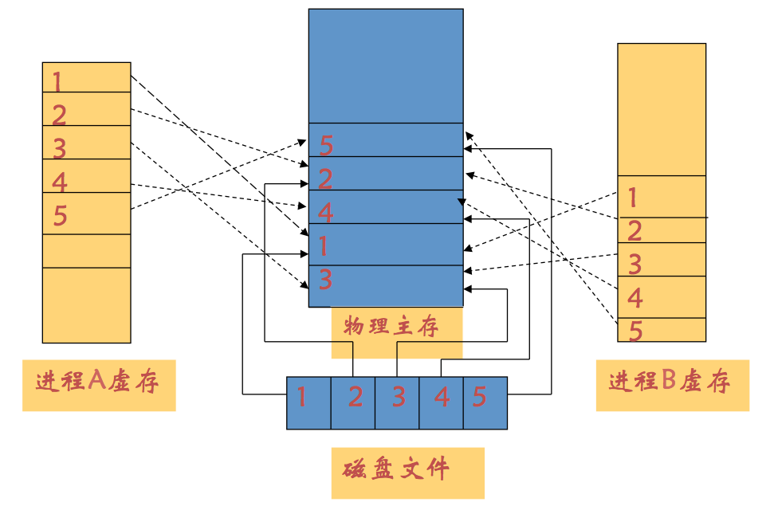
主存映射文件

Slide 63
作业
1、观察可以发现很多程序的绝大部分数据都集中于它们虚拟地址空间的起始位置。为此,有人建议将 Unix/Linux 系统中传统的二级页表结构进行优化,按照 Unix 文件系统中 inode 的方式来实现。具体而言,这种方案仍然单独分配一页作为一级页表,但其前 1/4 表项被改为直接索引,直接指向物理页;其后 3/4 表项才是正常的间接索引,指向第二级页表,它们的表项再真正指向物理页。由直接表项索引的页被称为快页,由正常表项间接索引的页面被称为正常页。采用这种方案被认为的好处是如果要访问的数据存在于快页上,只需要经过 1 次内存访问即可完成地址翻译,而传统的 Unix/Linux 页表结构,每次地址翻译都需要 2 次内存访问(如果不在 TLB 中)。假设系统地址采用 32bits,页面大小为 4KB,每个页表都占用单独的一页,每个页表项的大小为 4B。请回答下列问题:
(1) 在该结构下,一个进程的虚拟地址空间可以分别包含多少个快页及正常页?
(2) 计算该结构所能支持的最大地址空间大小(字节)?
(3) 如果一个进程在其虚拟地址空间的第 1 页,第 2102 页处各分配了一个物理页,其余部分暂时没有分配。那么,总共需要为该进程分配多少个页表页?请解释原因。
(4) 如果完全采用直接索引,取消间接索引,总共需要为(3)中进程分配多少个页表页(注:这种情况下,只有一级页表,没有二级页表,为了支持大进程,一级页表需要横跨多个连续的物理页)?请解释原因。
(5) 请对比(3)和(4)中的结果分析为什么不能完全采用直接索引而一定要引入间接索引。
(6) 与传统的 Unix/Linux 页表结构对比,你认为这种优化真的有意义吗?请解释原因。
2.在 Unix/Linux 系统中,如果已知一个打开文件的句柄(handle),用户程序可以通过系统
调用获得该文件的 inode 号,但没有系统调用可以直接获得该文件的文件名。请问如果知道
该文件所在的目录是否有方法可以间接地获得该文件的文件名?

Slide 64
作业
3. 某个文件系统的物理结构如下描述：物理磁盘块的大小为1024个字节，每个磁盘块号占 4 个字节，为应对系统中存在大量小文件和少量大文件的需要，现采用一种顺序结构和多重索引结构混合的物理结构实现方案，即每8个磁盘块为一组，作为基本的分配单位（磁盘块组编号同样占4个字节）。每个盘块组对应一个索引项，索引表的固定为10项，编号为0-9，其中0-7项为直接索引项，直接指向对应的盘块组号；第8项为二级索引，第一级索引项指向存放中间索引表的物理磁盘块，该磁盘块中存放了直接指向文件存放内容的磁盘块组；第9项为三级索引，前两次索引项指向存放的中间索引表的磁盘块，最后一次索引表指向文件存放的磁盘块组。另外，考虑到文件的检索效率，限定目录文件只能是利用直接索引项，又知每个文件目录项占16个字节。请回答下列问题。
(1)该文件系统中单个文件的理论最大尺寸是多少?
(2)每个目录下包含的文件或子目录数的理论最大值是多少?

